Slide 1
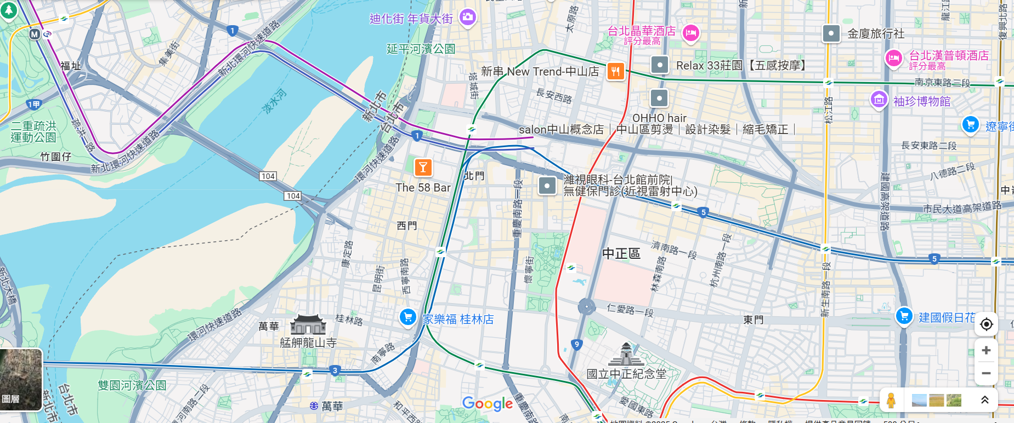
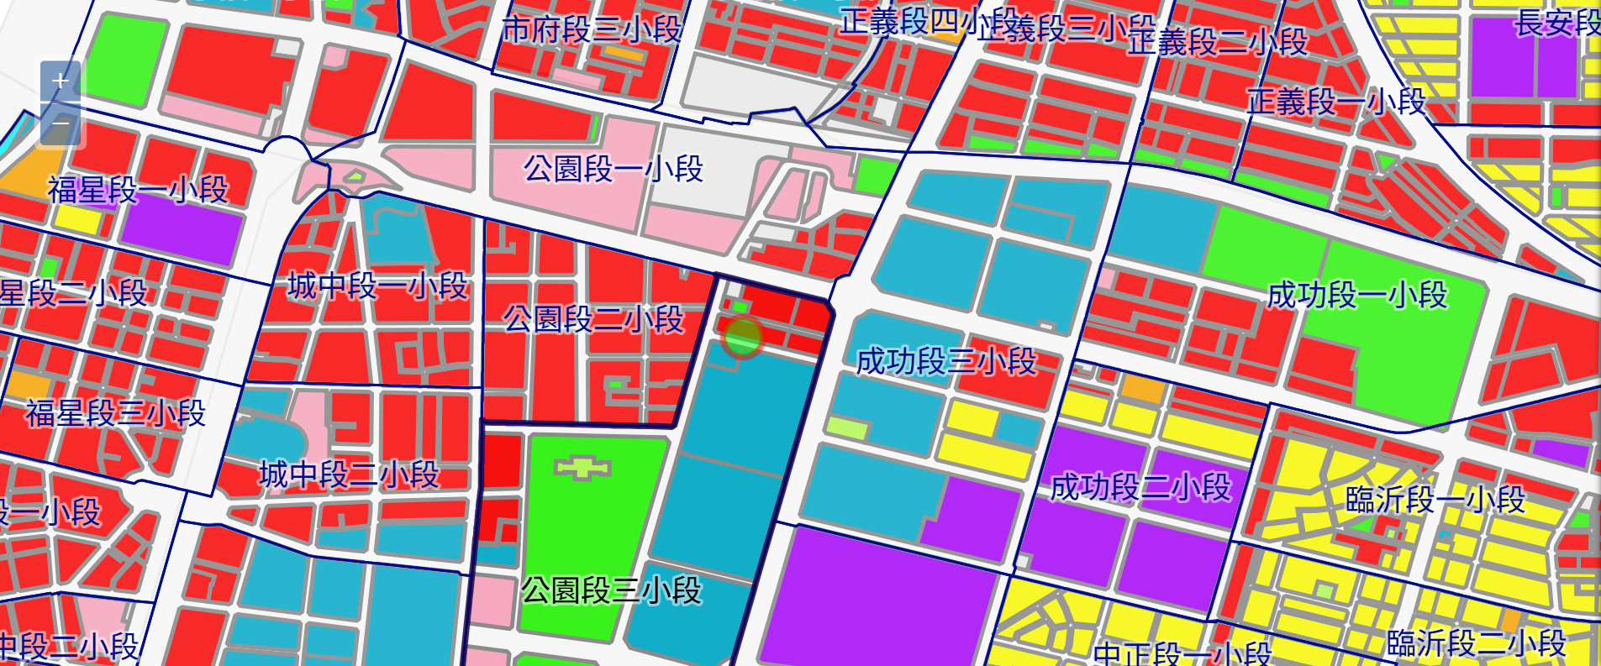
地點優勢
商業用地，公共設施為主
位於主要交通樞紐
離桃園比較近，未來與桃園航空城產業園區較有機會
附近許多商圈
鄰近立法院政府機關

Slide 2
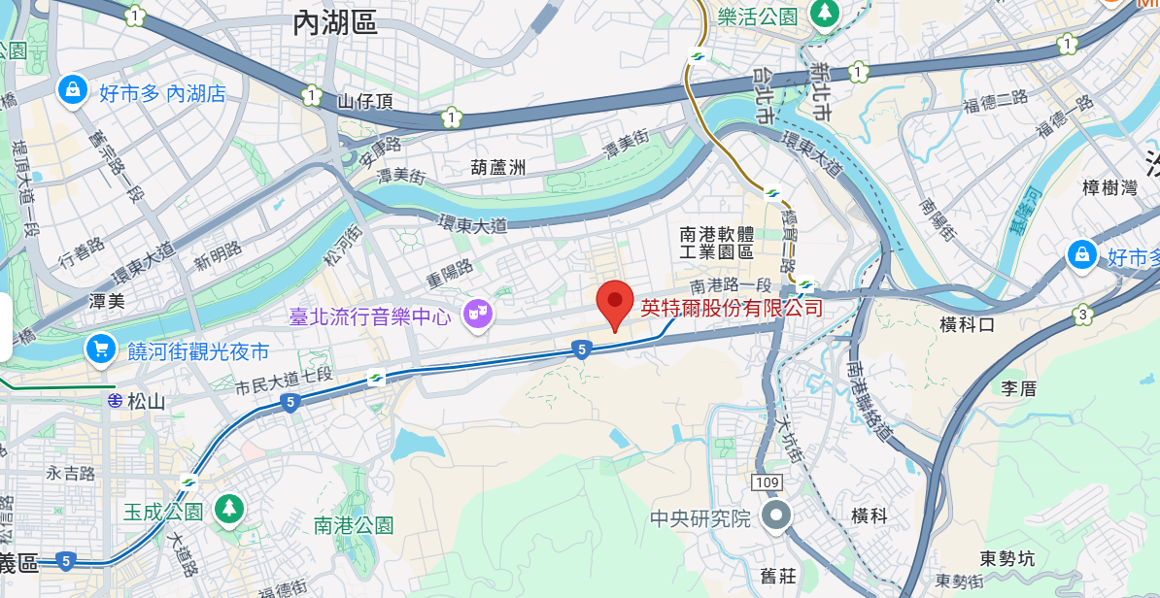
地點優勢
intel原本的地點離市中心遠

Slide 3
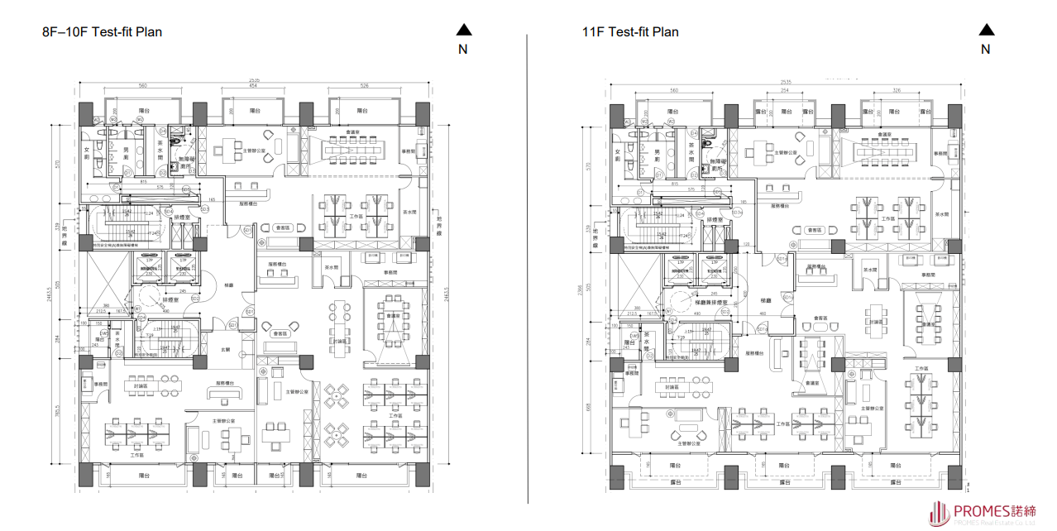
行銷特色
主要有開放式工作區，以及會議空間，適合辦公為主的企業

Slide 4
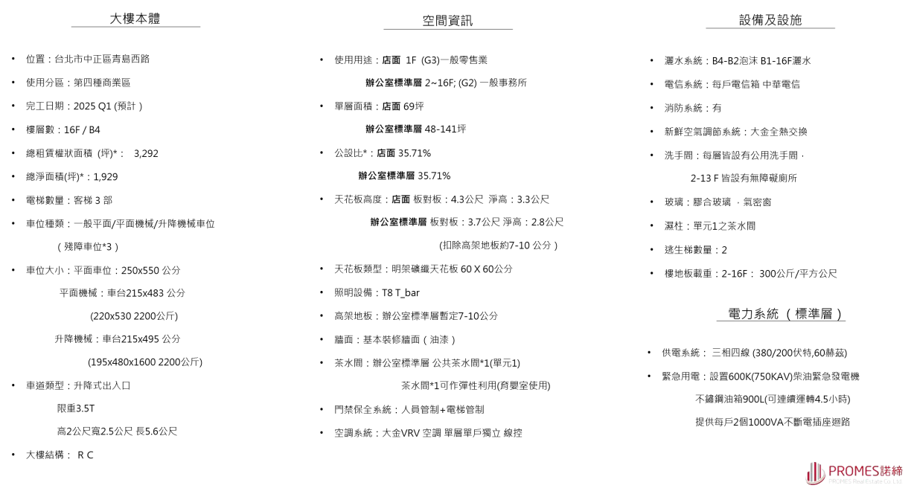
行銷特色
目標客群以

Slide 5
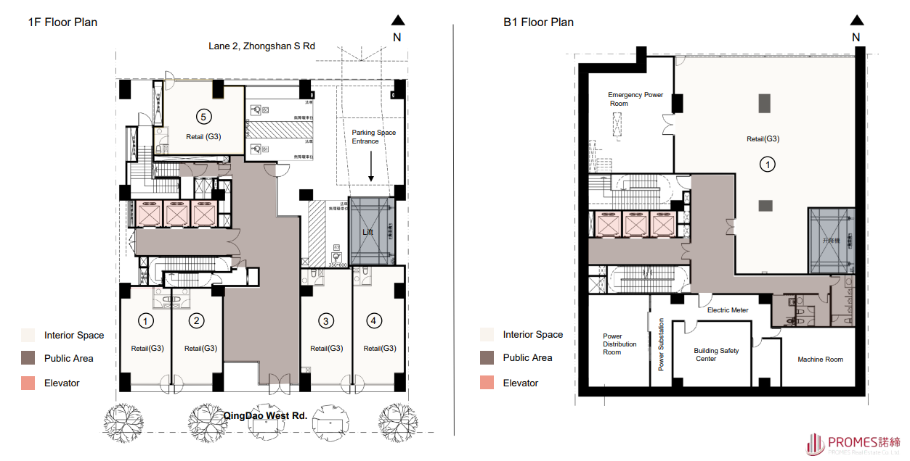
行銷特色
混和零售商店，較舒適的工作環境
針對文化資產周邊與重要地標應有良好設計規範(通檢)

